Slide 1

EJERCICIO N° 04
Análisis del Ciclo de Vida (ACV)
Nombre Apellido, Nombre Apellido, Nombre Apellido,
Nombre Apellido, Nombre Apellido
Día/Mes/Año

Slide 2
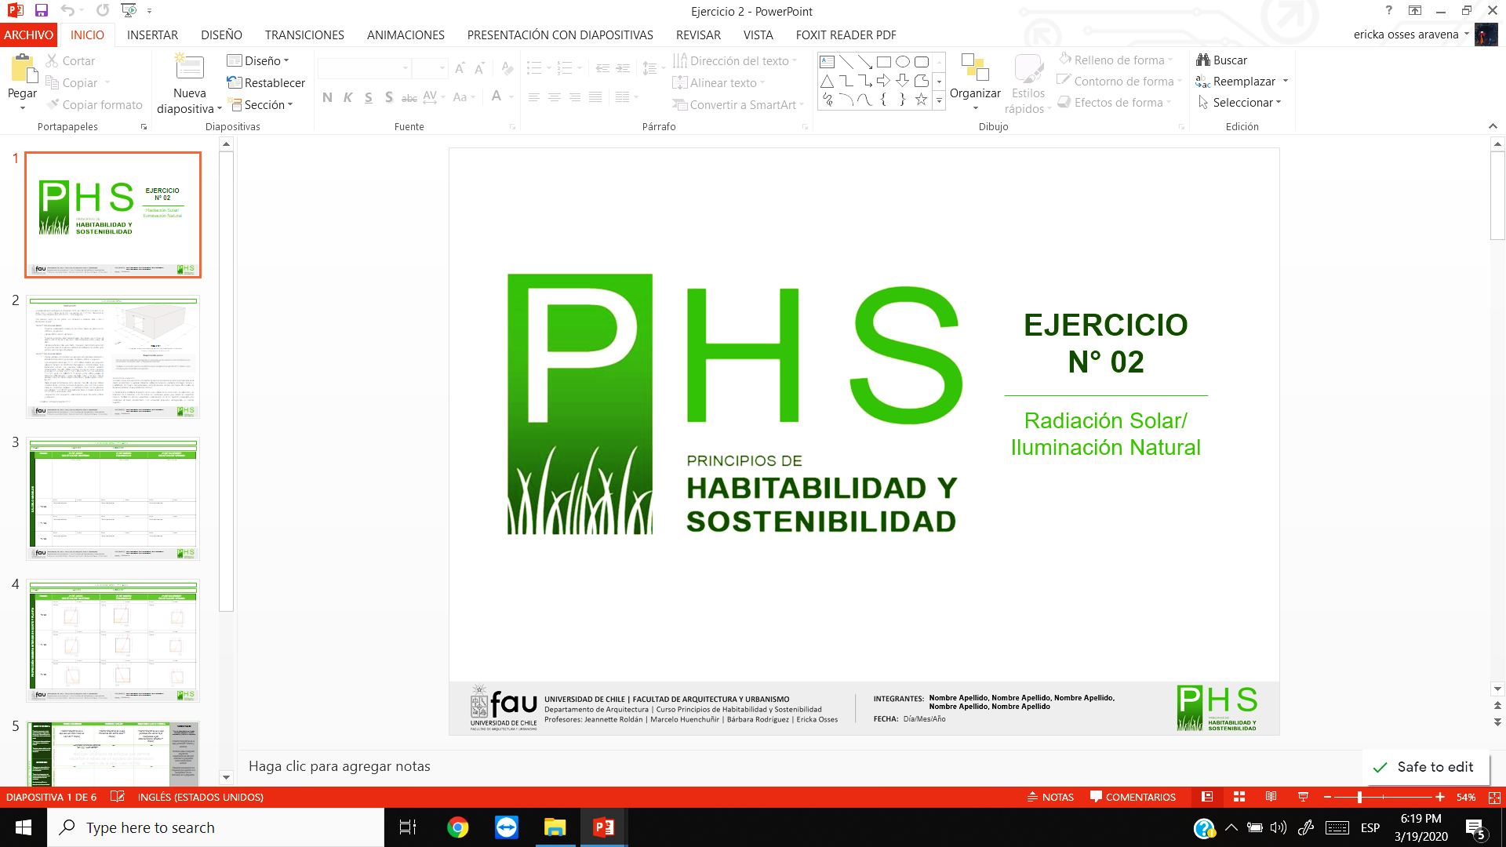
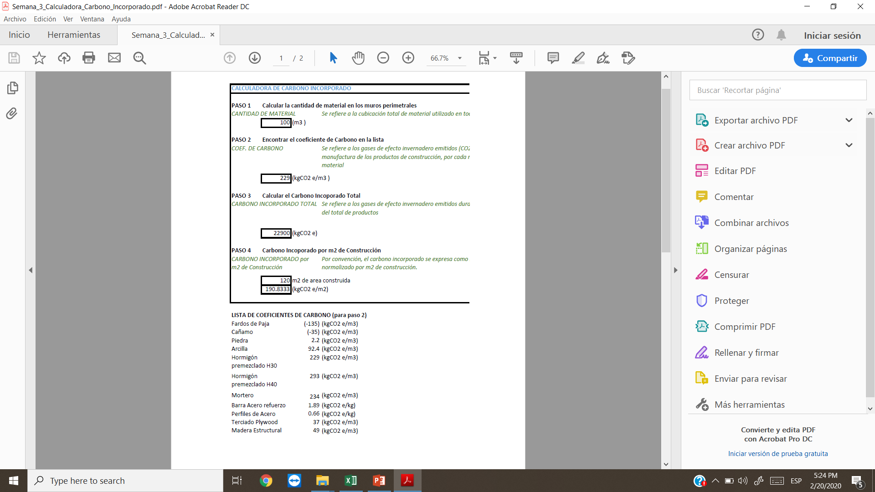
EJERCICIO N°03
Instrucción
El equipo deberá utilizar el Excel Anexado: CALCULADORA DE CARBONO INCORPORADO, para:
  Calcular la huella de carbono del material predominante, en este caso hormigón.
  Proponer una materialidad, coherente con la zona climática designada (revisar Ejercicio N°1) para calcular la huella de carbono del material.
  Finalmente el equipo deberá analizar, comparar y escoger las materialidades, recuerde justificar su respuesta.
REVISAR
Requerimientos previos
Para la correcta realización del ejercicio es necesario que los alumnos estén interiorizado en el contenido “Ventilación Natural” y “Análisis del Ciclo de Vida”.
También es necesario que los estudiantes hayan completado los ejercicios anteriores, debido a que son la base para desarrollar este ejercicio.
Nombre Apellido, Nombre Apellido, Nombre Apellido,
Nombre Apellido, Nombre Apellido
Día/Mes/Año

Slide 3
EJERCICIO N°03 – Parte 2
 | Hormigón | Propuesta
INFORMACIÓN GRÁFICA PARA CALCULO CARBONO INCORPORADO
CALCULO
ANÁLISIS DE RESULTADOS Y SELECCIÓN DE MATERIALIDAD
Ingresar texto con principales hallazgos y recuerde fundamentar su respuesta.
BIBLIOGRAFÍA
Ingresar fuentes bibliográficas con norma APA
Nombre Apellido, Nombre Apellido, Nombre Apellido,
Nombre Apellido, Nombre Apellido
Día/Mes/Año

